Slide 1

适配器模式
主讲人：陈德斌

Slide 2
引言
1
目
录
适配器模式内容介绍
2
CONTENTS
适配器模式优缺点
3
适配器模式使用场景
4

Slide 3
引言

Slide 4
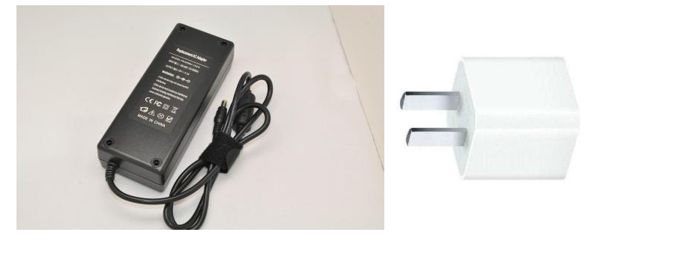
现实生活中，我们常用到适配器。
你当前打开的电脑，电源的另一边不正连着一块适配器吗？
你平时想将二口插头插进三口插座里面，不也需要一个适配器吗？
整天插在插座上的手机充电头，不也是一个适配器吗？

Slide 5
适配器模式介绍

Slide 6
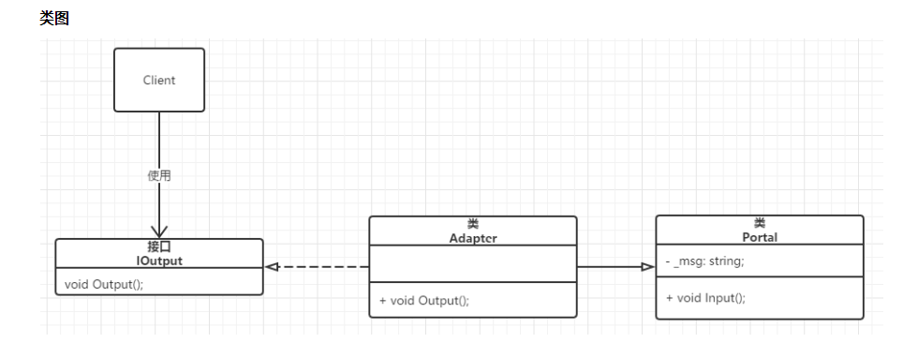
第一种：类适配器（使用继承）
这里，我假设家用功率为 220v，经过适配器，输出为 18v，可供我的笔记本进行使用
Portal（入口） 类：只有一个方法 Input()，来表示输入的电流功率。
IOutput（输出）接口：只有一个方法 Output()，来表示经过转换后输出的电流功率。
Adapter（适配器）类：实现了 IOutput 接口。

Slide 7
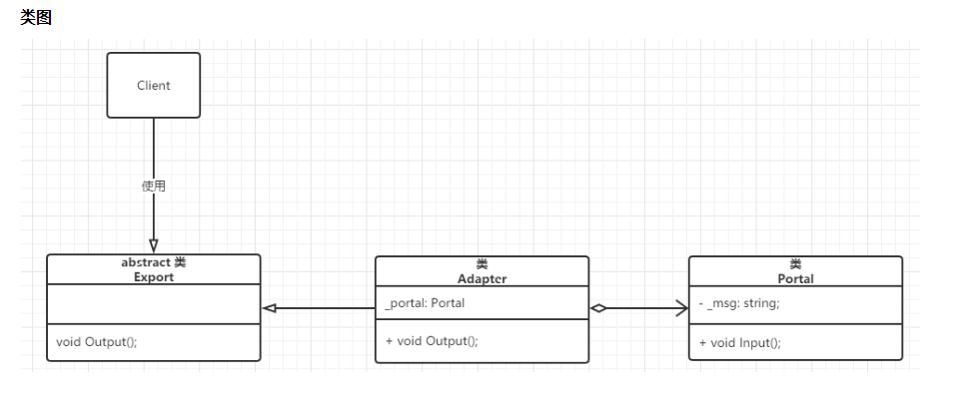
第二种：对象适配器（使用委托）
委托：自己不想做的事，交给第三方去做。

Slide 8
适配器模式优缺点

Slide 9
适配器模式使用场景

Slide 10
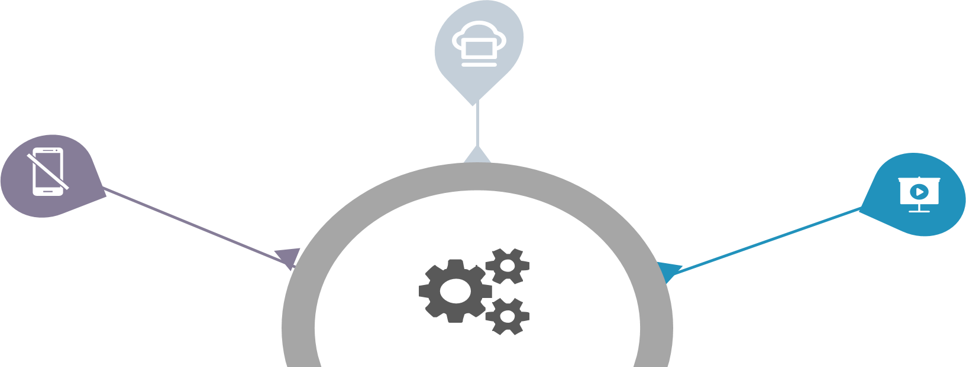
使用场景
2.想要建立一个可重复使用的类，用于与一些彼此之间没有太大关联的一些类，包括一些可能在将来引进的类一起工作。
1.系统需要复用现有类，而该类的接口不符合系统的需求
3.对于对象适配器模式，在设计里需要改变多个已有子类的接口，如果使用类的适配器模式，就要针对每一个子类做一个适配器，而这不太实际。

Slide 11
项目介绍
标题文本预设
标题文本预设
点击此处更换文本编辑文字，点击此处更换文本编辑文字
点击此处更换文本编辑文字，点击此处更换文本编辑文字
标题文本预设
标题文本预设
点击此处更换文本编辑文字，点击此处更换文本编辑文字
点击此处更换文本编辑文字，点击此处更换文本编辑文字
标题文本预设
标题文本预设
点击此处更换文本编辑文字，点击此处更换文本编辑文字
点击此处更换文本编辑文字，点击此处更换文本编辑文字

Slide 12
发展前景
标题文本预设
标题文本预设
点击此处更换文本编辑文字，点击此处更换文本编辑文字
点击此处更换文本编辑文字，点击此处更换文本编辑文字
标题文本预设
标题文本预设
点击此处更换文本编辑文字，点击此处更换文本编辑文字
点击此处更换文本编辑文字，点击此处更换文本编辑文字
标题文本预设
标题文本预设
点击此处更换文本编辑文字，点击此处更换文本编辑文字
点击此处更换文本编辑文字，点击此处更换文本编辑文字

Slide 13
发展前景
点击此处更换文本编辑文字，点击此处更换文本编辑文字
标题文本预设
标题文本预设
点击此处更换文本编辑文字，点击此处更换文本编辑文字
点击此处更换文本编辑文字，点击此处更换文本编辑文字
标题文本预设
标题文本预设
标题文本预设
点击此处更换文本编辑文字，点击此处更换文本编辑文字
点击此处更换文本编辑文字，点击此处更换文本编辑文字

Slide 14
产品经营
标题文本预设
标题文本预设
点击此处更换文本编辑文字，点击此处更换文本编辑文字
点击此处更换文本编辑文字，点击此处更换文本编辑文字
标题文本预设
标题文本预设
点击此处更换文本编辑文字，点击此处更换文本编辑文字
点击此处更换文本编辑文字，点击此处更换文本编辑文字

Slide 15
合作与目标
标题文本预设
点击此处更换文本编辑文字，点击此处更换文本编辑文字
标题文本预设
点击此处更换文本编辑文字，点击此处更换文本编辑文字
标题文本预设
点击此处更换文本编辑文字，点击此处更换文本编辑文字
标题文本预设
点击此处更换文本编辑文字，点击此处更换文本编辑文字

Slide 16
THANK YOU
主讲人：陈德斌

